Slide 1



환경 변화에 강건한 불량 탐지 모델 구축을 위한 도메인 일반화 프레임워크 Data Augmentation-based Domain Generalization Framework for Robust Defect Classification
본 연구는 2023년도 정부(산업통상자원부)의 재원으로 한국산업기술진흥원의 지원을 받아 수행되었음 (P0017123, 2023년 산업혁신인재성장지원사업).
Notes:
이전 논문들에 비하면 굉장히 간단한 idea이다.

Slide 2
목차
서론
연구 배경
연구 동기
연구 목적
사전 연구
이미지 증강
도메인 일반화
제안하는 연구 방법 : 오프라인 이미지 증강 기반 다중 소스 도메인 생성 및 일반화
실험
데이터 셋 설명 및 환경 구성 정보
비교 검증 실험 및 결과 분석
결론
참고문헌

Slide 3
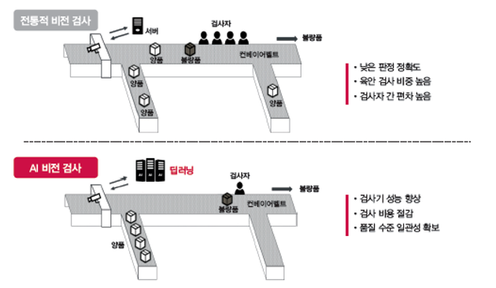
서론 – 연구 배경
머신 비전(Machine Vision)
기계에 인간이 가지고 있는 시각과 판단 기능을 부여하는 기술
사람의 시각 및 지각 기능을 하드웨어와 소프트웨어가 탑재된 시스템이 대신 처리
시스템의 구성 요소로 검사물, 조명, 렌즈, 카메라, 프로세서, 소프트웨어가 존재
머신 비전 in 제조 공정
제품 품질과 전반적인 시스템 효율성을 개선하며 제조 라인의 처리량을 늘림
인건비를 절감하고 근로자가 더 높은 가치의 작업에 집중할 수 있도록 함
특히, 딥러닝의 등장으로 비전 검사 능률이 크게 향상됨

Slide 4
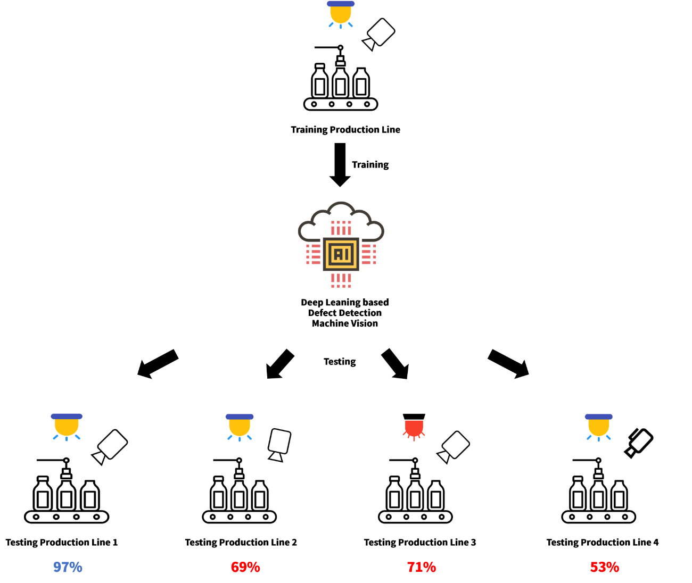
서론 – 연구 동기
문제점 : 머신 비전 성능은 조명, 각도, 장애물 등 환경에서의 다양한 변수에 영향을 받음
제조 현장에서 각 생산 라인에서 불량 검출을 위해 촬영하는 환경은 조명의 세기와 종류, 카메라의 위치와 각도, 장애물의 존재 등으로 인해 미세하게 다름
각 생산 라인에서 촬영된 이미지들이 생산 라인마다 각자 다른 도메인을 가짐
실제 현장에서는 몇 개의 생산 라인에서 수집한 인스턴스만 가지고 있는 경우가 대부분
딥러닝 기반의 머신 비전은 훈련 단계에서 학습한 인스턴스와 다른 환경에서 수집한 인스턴스가 들어올 경우, 도메인 변화(domain shift)로 인해 성능 저하가 발생
다른 라인에서 수집한 인스턴스 추가적인 라벨링, 촬영 환경 하드웨어 표준화 등 다양한 해결책을 모색했지만 상당한 비용 부담이라는 큰 단점이 존재

Slide 5

서론 – 연구 동기
문제점 : 머신 비전 성능은 조명, 각도, 장애물 등 환경에서의 다양한 변수에 영향을 받음
제조 현장에서 생산품들은 다양한 생산 라인에서 생성
이때, 각 라인에서 불량 검출을 위해 촬영하는 환경은 미세하게 다름
그 결과 머신 비전 모델에 학습한 데이터와 다른 환경의 데이터가 들어와 불량 검출 성능이 감소
각 라인 마다 머신 비전을 구축해 문제를 해결할 수 있지만, 학습에 필요한 데이터 셋을 라벨링 하는데 많은 비용을 필요
연구 최종 목적 : 일부 제조 환경에서 관측된 한정적인 인스턴스를 활용해 다양한 환경에서 강건한 성능을 지닌 머신 비전 개발

Slide 6
사전 연구 - 이미지 증강^{[1]}(1/2)
이미지 증강 목적 : 훈련 데이터 셋의 다양성을 증가 & 모델의 과적합(overfitting)을 줄이기 위해
도메인 지식 및 증강 모델을 사용하지 않으면서 단순 이미지 조작(manipulate) 방법 예시
기하학적 변환(Geometric transformations): 이미지를 회전, 확대/축소, 이동, 반전 등 다양한 방식으로 변환하여 새로운 이미지를 생성
색상 변환(Color transformations): 이미지의 색상, 명암, 밝기 등을 변화시켜 데이터 셋의 다양성을 증가
노이즈 추가(Adding noise): 이미지에 랜덤한 노이즈를 추가하여 모델이 노이즈에 강건한 특성을 학습
필터링(Filtering): 이미지에 다양한 필터를 적용하여 새로운 이미지를 생성
Ex) 가우시안 블러(Gaussian blur), 라플라시안 필터(Laplacian filters) 등의 효과를 사용

Slide 7
사전 연구 - 이미지 증강(2/2)
오프라인 증강 vs 온라인 증강
오프라인 증강(Offline Augmentation)
증강된 이미지를 학습 전에 생성 및 저장한 뒤, 학습에서 사용
모델을 학습하는 시간이 상대적으로 적게 걸림
데이터 셋을 저장할 공간이 더 많이 필요 & 데이터 셋의 다양성이 온라인 증강에 비해 상대적으로 적음
온라인 증강(Online Augmentation)
각 학습 배치에 대해 증강된 이미지가 동적으로 생성 → 데이터 셋의 다양성 증가
실시간으로 이미지가 증강하기에 오프라인 증강 보다 다양한 분포의 이미지 생성 가능
일반적으로 온라인 증강을 사용하는 것이 더 좋다는 연구 결과 존재^{[2]}

Slide 8
사전 연구 - 도메인 일반화(1/2)
도메인 일반화(Domain Generalization)
Independent, Identical Distribution (I.I.D) : 어떤 랜덤 확률 변수 집합이 있을 때 각각의 랜덤 확률변수들은 독립적이면서 동일한 분포를 가지는 상황
Out of Distribution(OOD) : 학습 데이터의 분포와 검증 데이터의 분포가 다른 상황
기존의 학습 방법은 IID 상황을 가정하 데이터간의 가장 큰 공통 특징을 가지고 학습 및 추론을 하기 때문에, 학습 데이터와 다른 분포의 데이터(OOD)를 테스트할 경우 모델의 성능이 떨어짐
Domain Generalization : 훈련 데이터와 테스트 데이터의 도메인 변화(Domain shift)를 완화할 수 있는 정규화 된 기법을 고안하는 분야

Slide 9
사전 연구 - 도메인 일반화(2/2)
도메인 일반화(Domain Generalization)
학습에 사용하는 도메인(Source)의 개수에 따라 단일(Single) / 다중(Multi) 소스 도메인 일반화로 나뉨
다중 소스 도메인 상황에서 사용하는 몇몇의 방법들은 단일 소스 도메인 상황에서 그대로 사용할 수 있음
일반적으로 단일 소스 도메인 일반화 문제는 다중 소스 도메인 일반화 문제보다 어려운 상황
도메인 일반화 방법에 대한 종류 및 대표적인 방법은 다음과 같음^{[3]} ※파란색은 단일 소스 도메인 상황에서도 사용할 수 있는 도메인 일반화 방법
Data Augmentation : 원본 이미지 데이터를 변환시켜 도메인 이동(domain shift)를 학습 단계에서 시뮬레이션 하는 방법 Ex) MixStyle^{[4]}, L2A-OT^{[5]}, CROSSGRAD^{[6]}
Ensemble Learning : 소스 도메인 별 분류기, 신경망 층 혹은 배치 정규화 층을 학습한 뒤 앙상블을 진행해 타겟 도메인 예측 Ex) ERM^{[7]} , DAEL^{[8]}
Regularization Strategies : 가중치 값의 크기 및 모델의 복잡성을 제한하여 다양한 도메인 간 차이를 줄이도록 학습 Ex) IRM^{[9]}, IBN-net^{[10]}, GroupDRO^{[11]}, VReX^{[12]}
Domain Alignment : 도메인에 관계없는 데이터의 정보를 학습하기 위해 소스 도메인 간의 차이를 최소화 Ex) Deep CORAL^{[13]}, DANN^{[14]}, DAN^{[15]}

Slide 10
제안하는 연구 방법 : 오프라인 이미지 증강 기반 다중 소스 도메인 생성 및 일반화(1/4)
문제 상황
각 생산 라인에서 불량 검출을 위해 촬영하는 환경은 미세하게 다름
불량 검출 과정에서 각 생산 라인 마다 데이터를 수집하고 라벨링하기에는 너무 많은 비용 발생
제조 업체들은 비용을 줄이기 위해 새롭게 증설된 라인에 기존의 불량 검출 머신 비전을 그대로 사용하는 경우가 대부분
기존의 단일 환경에서 수집한 데이터를 이용해 학습한 불량 검출 머신 비전을 다른 환경에 적용할 경우 자연적 분포 변화(Natural distribution shift)^{[16]} 가 발생하며, 그로 인해 테스트 단계에서 머신 비전의 성능 저하
자연적 분포 변화 : 시간, 위치, 조명, 카메라 종류 등 다양한 요인으로 인해 학습 데이터와 테스트 데이터 사이에 분포 차이 발생
본 연구는 제한된 환경, 특히 단일 제조 라인에서 수집한 인스턴스만 활용해 자연적 분포 변화 문제를 해결하는 것이 목표

Slide 11
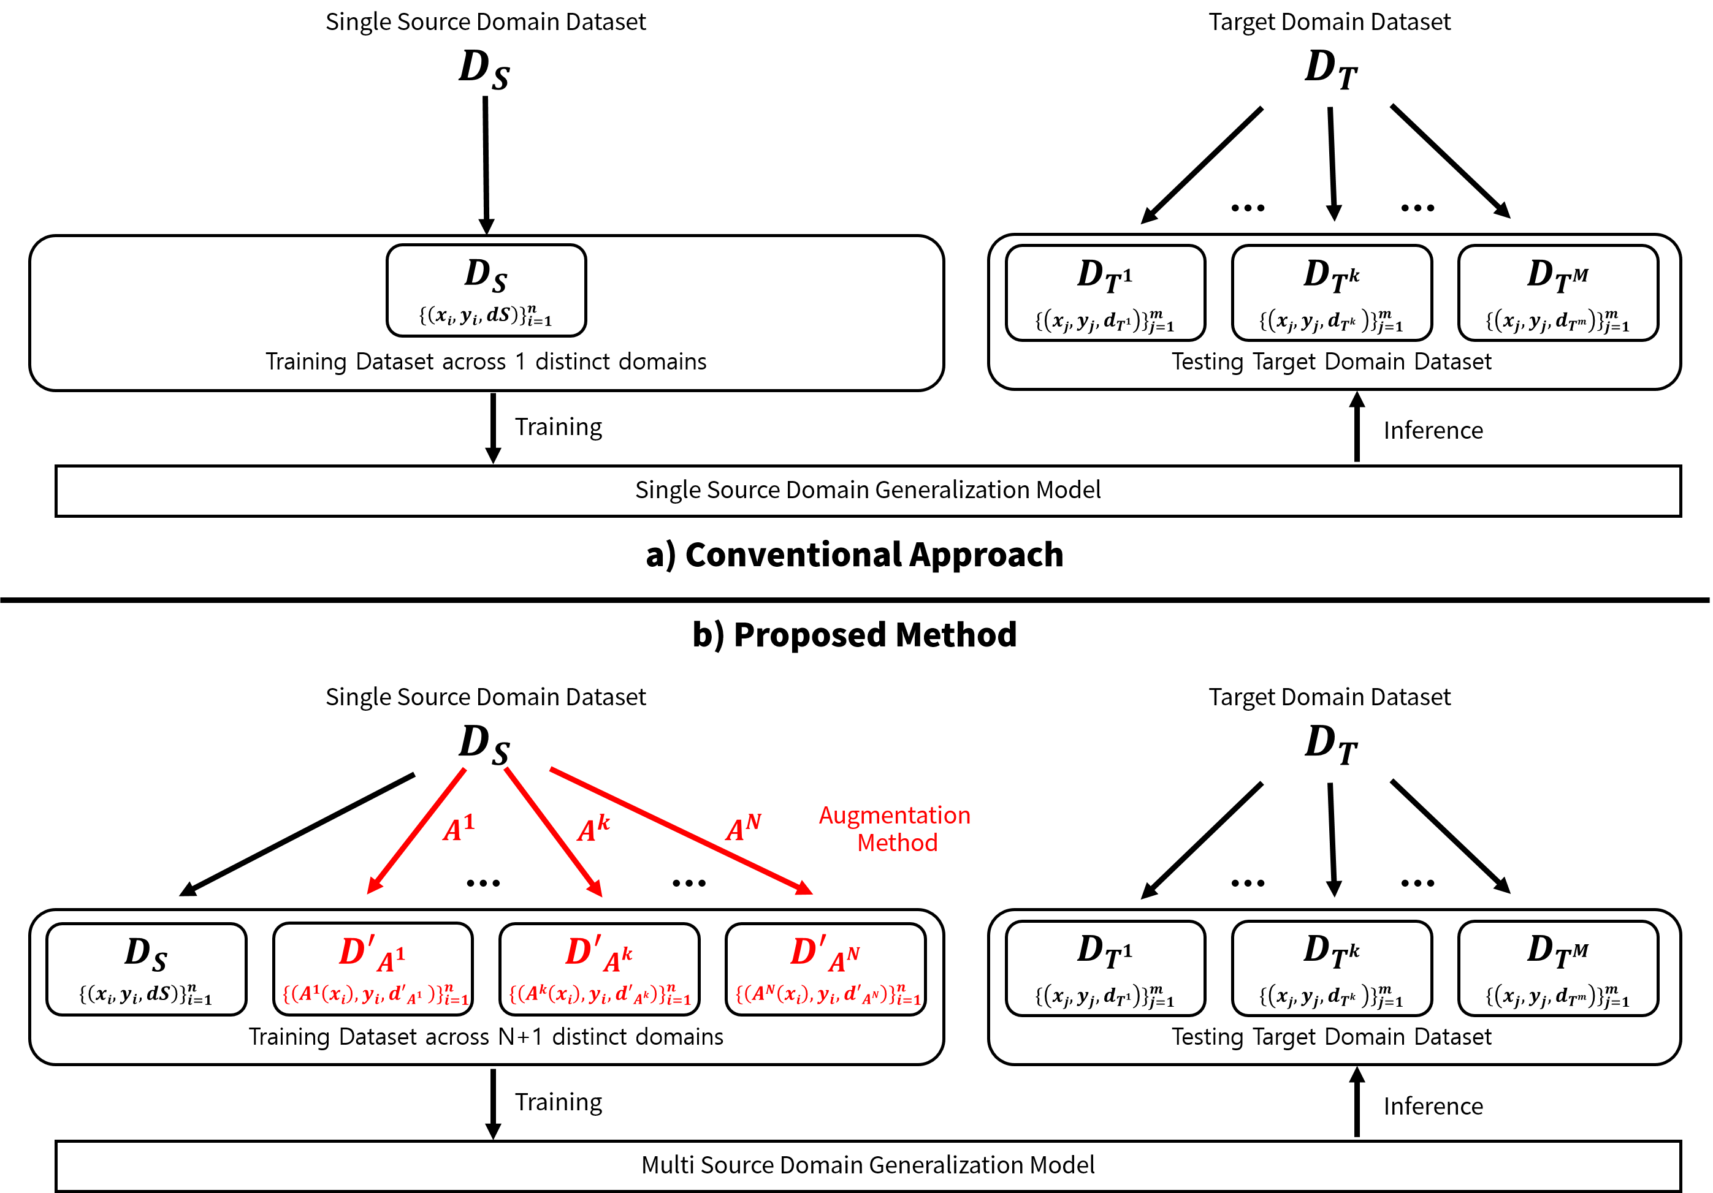
제안하는 연구 방법 : 오프라인 이미지 증강 기반 다중 소스 도메인 생성 및 일반화(2/4)
제안하는 프레임워크
단일 환경에서 수집한 인스턴스를 활용해 다양한 환경 변화에서 적용할 수 있는 강건한 모델을 만들기 위해 일반적으로 단일 소스 도메인 일반화(Single source domain generalization)을 사용
본 연구는 단일 소스 데이터셋에 오프라인 데이터 증강을 사용하고, 각 증강 방법을 하나의 도메인으로 설정하는 'domain augmentation' 프레임워크 제안
제안하는 프레임워크에서의 학습 데이터는 기존의 도메인 뿐만 아니라 ‘증강된 도메인’(augmented domain)을 가지기에 단일 소스 도메인 일반화가 아닌 다중 소스 도메인 일반화 문제로 치환 가능

Slide 12
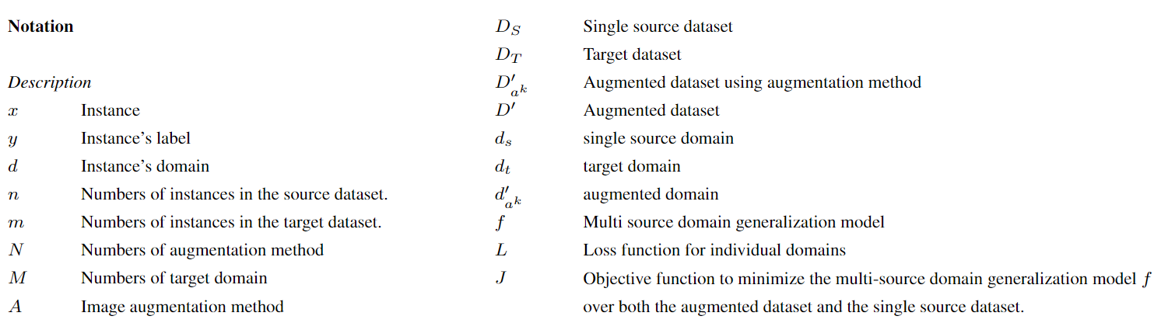
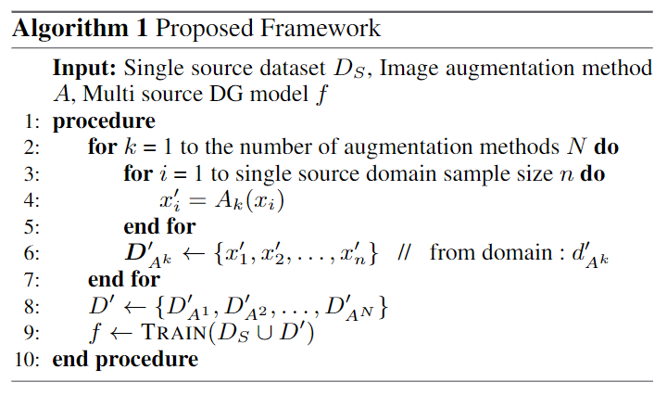
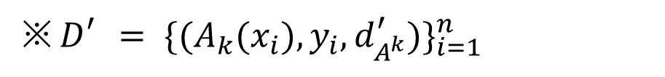
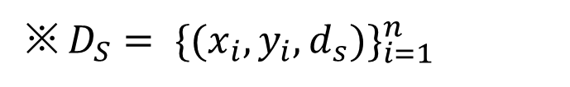
제안하는 연구 방법 : 오프라인 이미지 증강 기반 다중 소스 도메인 생성 및 일반화(3/4)
제안하는 프레임워크 – Domain Augmentation
주어진 싱글 도메인 데이터셋 D_{S}는 n개의 labeled 인스턴스로 구성
N개의 도메인을 추가적으로 도입한다 가정하면, A₁부터 A_{N}까지 이미지 증강 변환 함수 A를 도입
이미지 증강 변환 함수를 사용해 오프라인 증강한 ‘Augmented Domain Dataset’은 다음과 같음
※$D_{S}= {\{(x_{i},y_{i},d_{s})\}}_{i=1}^{n}$
※$D_{}^{′}= {\{(A_{k}(x_{i}),y_{i},d_{A^{k}}^{′})\}}_{i=1}^{n}$

Slide 13
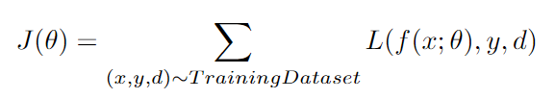
제안하는 연구 방법 : 오프라인 이미지 증강 기반 다중 소스 도메인 생성 및 일반화(4/4)
제안하는 프레임워크 – Multi Source Domain Generalization
‘Augmented Domain Dataset’은 기존의 도메인 & 증강된 도메인 N개, 즉 N+1개의 도메인을 가짐
여러 개의 도메인을 가지기에 다중 소스 도메인 일반화 모델 사용 가능
다중 소스 도메인 일반화 모델 f는 N+1개의 도메인을 활용해 접하지 못한 도메인에서의 예측 오류를 최소화 하는 것이 목표
목표 함수 J(θ)는 다음과 같음 (멀티 소스 도메인 일반화 모델 f 및 손실 함수 L는 데이터셋의 크기 및 종류, 이용 가능한 컴퓨터 코스트 등 상황에 맞게 유동적으로 선택 가능)
※

Slide 14
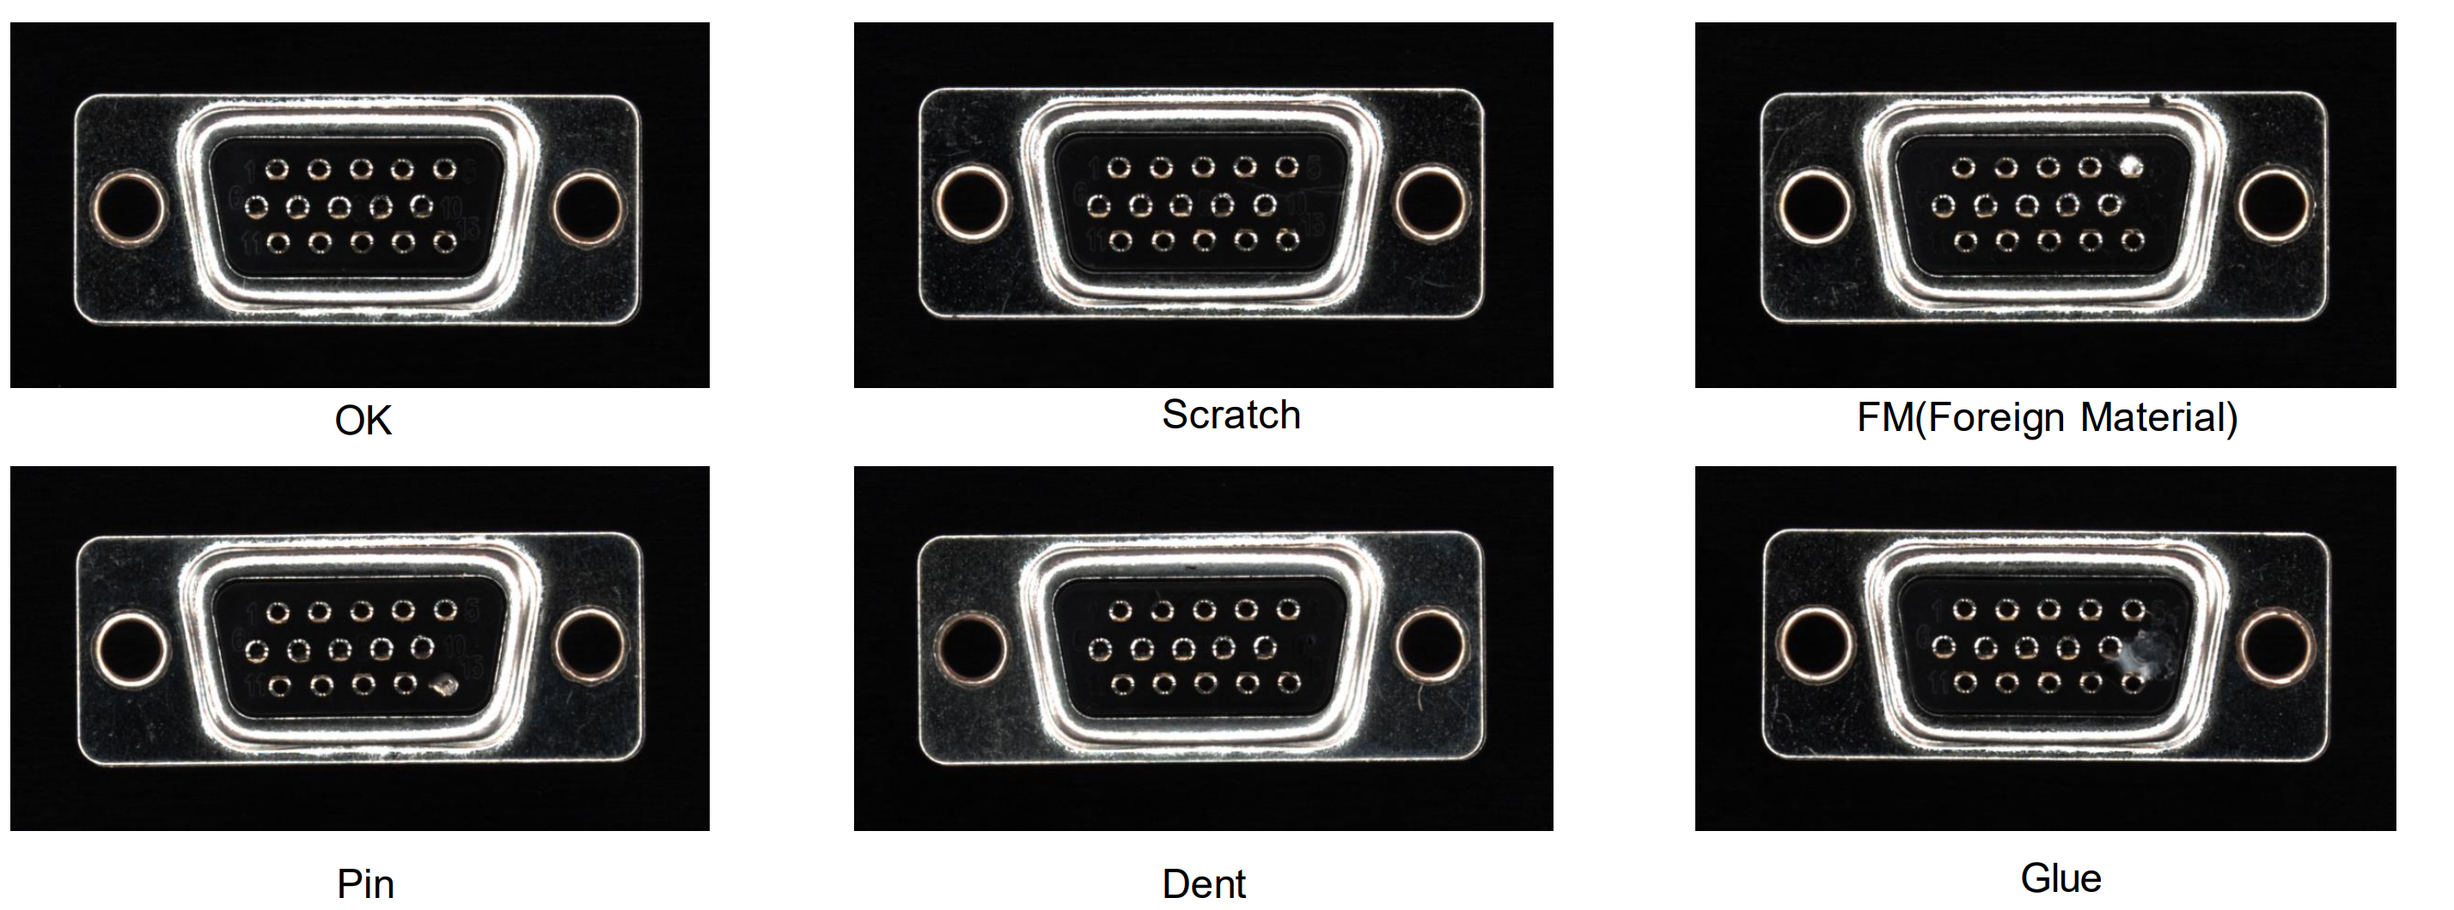
실험 - 데이터 셋 설명 및 환경 구성 정보(1/3)
제조 데이터 셋 설명(클래스 정보)
실험 데이터 셋은 국내 제조 AI 회사에서 제작한, D-SUB 커넥터(전기 및 전자 장치에 사용되는 D 형태의 다양한 핀 수를 가진 표준 커넥터)에 관련된 제조 데이터 셋
데이터 셋의 클래스는 6개 존재 (정상(ok) + 5개의 결함(defect))
Defect Meaning
Dent | hollow on black surface
Scratch | to scrape or dig on black surface by sharpness
Pin | pin bent or deformed
F.M | foreign materials in pin hole
Glue | something sticky on black surface

Slide 15
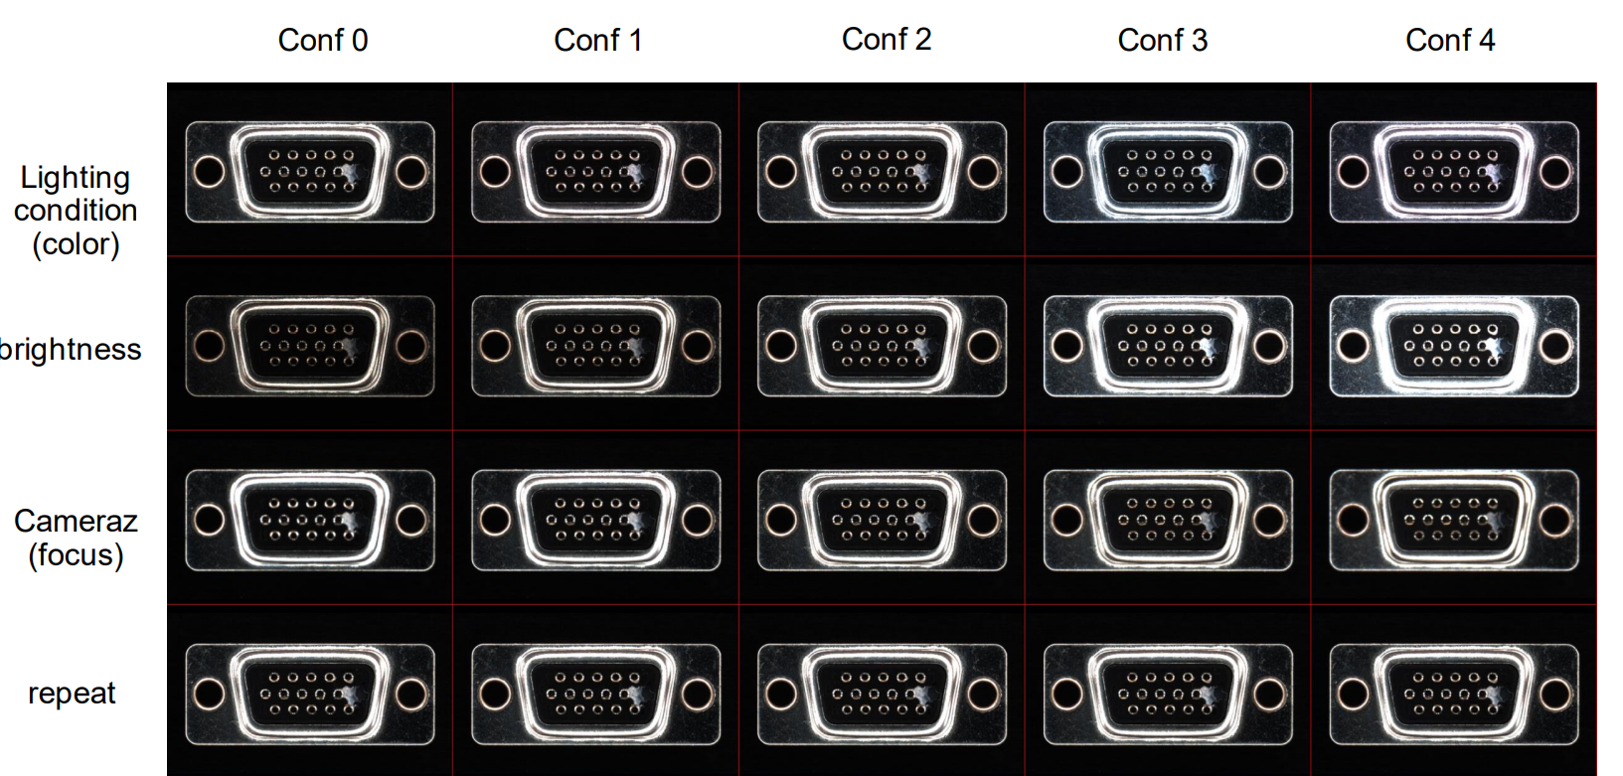
실험 - 데이터 셋 설명 및 환경 구성 정보(2/3)
제조 데이터 셋 설명(도메인 정보)
D-sub 커넥터 데이터 셋은 4종류의 환경에 따라 관측된 이미지로 구성
각 환경은 환경이 변화하는 정도에 따라 5단계의 서브 조건을 가짐
이때, Default로 표기된 단계는 모두 동일한 초기 기본 환경 ※총 13개의 도메인(default + Lighting, Brightness, Cameraz 마다 4개) 존재
Environment Meaning
Lighting | Change in the environment caused by light
Brightness | Variation according to lighting brightness
Cameraz | Changes due to camera focus shaking
Repeat | Repeat in the same environment
Lighting
Condition
Default
Out of Domain1
Out of Domain2
Out of Domain3
Out of Domain4
Out of Domain5
Out of Domain6
Default
Out of Domain7
Out of Domain8
Brightness
Out of Domain9
Out of Domain10
Default
Out of Domain11
Out of Domain12
Cameraz
Default
Default
Default
Default
Default
Repeat

Slide 16
실험 - 데이터 셋 설명 및 환경 구성 정보(3/3)
제조 데이터 셋 설명(학습/ 검증/ 테스트)
데이터 셋
학습 데이터 셋 : 전부 repeat_0(Default)으로 구성 / Dataset size : 260 (정상 - 160개 / 불량 - 각 클래스 당 20개로 총 100개)
검증 데이터 셋 : 전부 repeat_0(Default)으로 구성 / Dataset size : 60 (정상 - 40개 / 불량 - 각 클래스 당 4개로 총 20개)
테스트 데이터 셋 : 모든 환경(13개 도메인 모두) 포함 / Dataset size : 1600 (정상 - 1000개 / 불량 - 각 클래스 당 120개로 총 600개)
D-Sub Connector #of subjects and images
Dataset | Class |  |  |  |  |  |  | Domain
 | Ok | Dent | Scratch | Pin | F.M | Glue | Total | The number of domain
Train | 160 | 20 | 20 | 20 | 20 | 20 | 260 | 1
Validation | 40 | 4 | 4 | 4 | 4 | 4 | 60 | 1
Test | 1000 | 120 | 120 | 120 | 120 | 120 | 1600 | 13

Slide 17
실험 - 비교 검증 실험 및 결과 분석(1/13)
실험 세부사항 – 이미지 증강 방법
제조 현장에서 자주 발생하는 8가지의 상황을 가정, 즉 8개의 가상 도메인을 추가로 생성
Augmented Camera
카메라가 흔들린 유사한 효과를 사용하기 위해 Affine 기법을 적용
기본 이미지와 affine 이미지 섞음(비율 0.25) / 흔들린 각도(최대 15)
Augmented Blur
카메라 초점이 안 맞은 효과와 비슷한 이미지 증강이 나오는 Gaussian 기법 적용
Gaussian Blur 적용(시그마 : 0.75)
Augmented Brightness
이미지의 밝기와 색깔과 관련된 색상 보정 기법들을 사전에 학습된 라이브러리^{[18]} 를 활용해 적용
imgaug brightness & imgaug detail & Multiply hue(픽셀 값 X 0.75)
Augmented Light-condition
이미지에 따라 빛이 노출되는 방향이나 세기 정도가 다르기에 이미지에 노출되는 빛을 normalize 하는 기법
Homomorphic Filter^{[19]} 적용

Slide 18
실험 - 비교 검증 실험 및 결과 분석(2/13)
실험 세부사항 – 이미지 증강 방법
제조 현장에서 자주 발생하는 8가지의 상황을 가정, 즉 8개의 가상 도메인을 추가로 생성
Augmented dropout
이미지 내의 특정 픽셀 영역을 0 값으로 설정
각 이미지의 RGB 채널의 픽셀마다 0.5%의 확률
Augmented noise
이미지 내의 특정 픽셀에 임의의 Gaussian 분포값 *255 를 더함
Augmented flip
무작위로 이미지를 수평 혹은 수직으로 뒤집음
Augmented contrast
이미지의 밝은 부분과 어두운 부분의 차이를 축소 혹은 확대
GammaContrast 255*((픽셀/255)**0.5) 적용

Slide 19
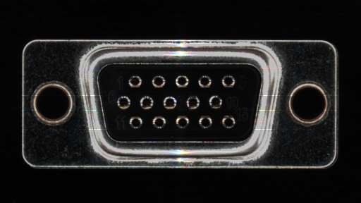
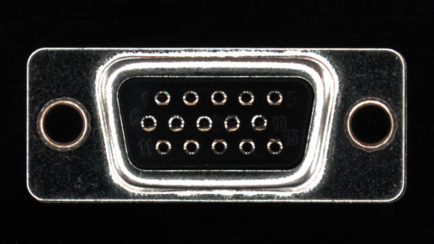
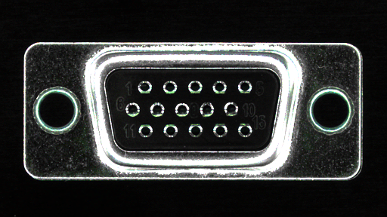
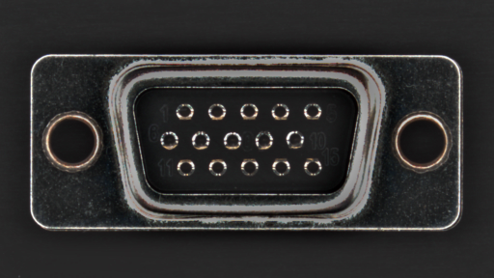
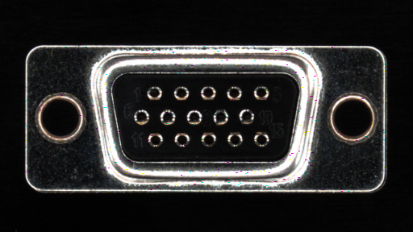
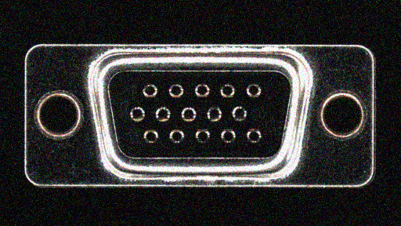
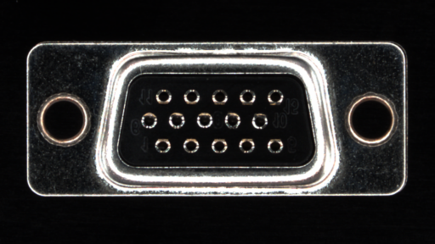
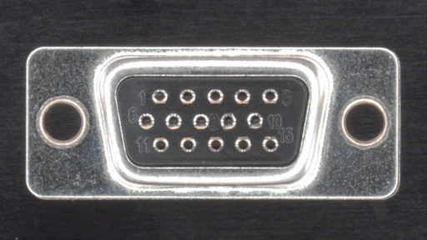
실험 - 비교 검증 실험 및 결과 분석(3/13)
실험 세부사항 – 이미지 증강 방법 적용 예시
Augmented camera
Augmented blur
Augmented brightness
Augmented lcondition
Augmented dropout
Augmented noise
Augmented flip
Augmented contrast

Slide 20
실험 - 비교 검증 실험 및 결과 분석(4/13)
실험 세부사항 – 증강 도메인 별 도메인 일반화 기여도 & 증강 도메인 개수에 따른 성능 변화
증강 도메인 별 도메인 일반화 기여도
이미지 증강을 통해 생성한 ‘증강 도메인(Augmented domain)’이 각각 도메인 일반화에 얼마나 기여를 하는지 알아보기 위한 실험
실험은 제안하는 프레임워크에 이미지 증강 기법 하나만 적용한 뒤, 다중 소스 도메인 일반화 모델들의 평균 성능을 측정
이때 baseline은 1개의 이미지 오프라인 증강 방법을 사용해 이미지를 사전에 변환하여 학습한 ResNet50 모델
각 실험은 5회 반복
증강 도메인 개수에 따른 성능 변화
제안하는 프레임워크에 가장 적절한 ‘증강 도메인(Augmented domain)’의 개수 및 ‘증강 도메인(Augmented domain)’이 추가될 때 마다 모델의 일반화 성능이 어떻게 변화하는지 알아보기 위한 실험
실험은 증강 도메인 별 도메인 일반화 기여도가 높은 순서대로 추가
이때 baseline은 이미지 오프라인 증강 방법을 통해 증가시킨 훈련 데이터셋을 학습한 ResNet50 모델
각 실험은 5회 반복

Slide 21
실험 - 비교 검증 실험 및 결과 분석(5/13)
실험 세부사항 – 제안하는 프레임워크 성능 비교 & 모델 하이퍼 파라미터
비교 방법론
단순 모델 훈련 – 아무런 증강 기법을 사용하지 않고 훈련 데이터만을 이용해 ResNet50 학습
오프라인 증강 – 앞선 이미지 오프라인 증강 방법을 사용해 이미지를 사전에 변한 뒤 ResNet50 학습
온라인 증강 – 앞선 이미지 증강 방법을 훈련 과정에서 batch마다 다르게 적용하며 ResNet50 학습
단일 소스 도메인 일반화 – 기존의 훈련 데이터만 사용해 싱글 소스 도메인 일반화 방법 적용
모델 종류 : IBN-net, VREX
오프라인 증강 + 다중 소스 도메인 일반화(제안하는 방법) – 오프라인 데이터 증강 후 DomainBed^{[13]}에 존재하는 다중 소스 도메인 일반화 방법 적용
모델 종류 : Coral, ERM, GropuDRO, IBN-net, MixStyle, VREX, DANN, IBN-net, VREX
모델 하이퍼 파라미터
Optimizer : SGD(lr=0.01) & Cosine-annealing
Batch size : 32
Backbone Network : Resnet-50
Epoch : 100
Earlystop : 최소 15 epoch 학습 / 3 epoch 동안 validation loss 감소가 없을 경우 stop
그 외 : DomainBed 내 기본 세팅

Slide 22
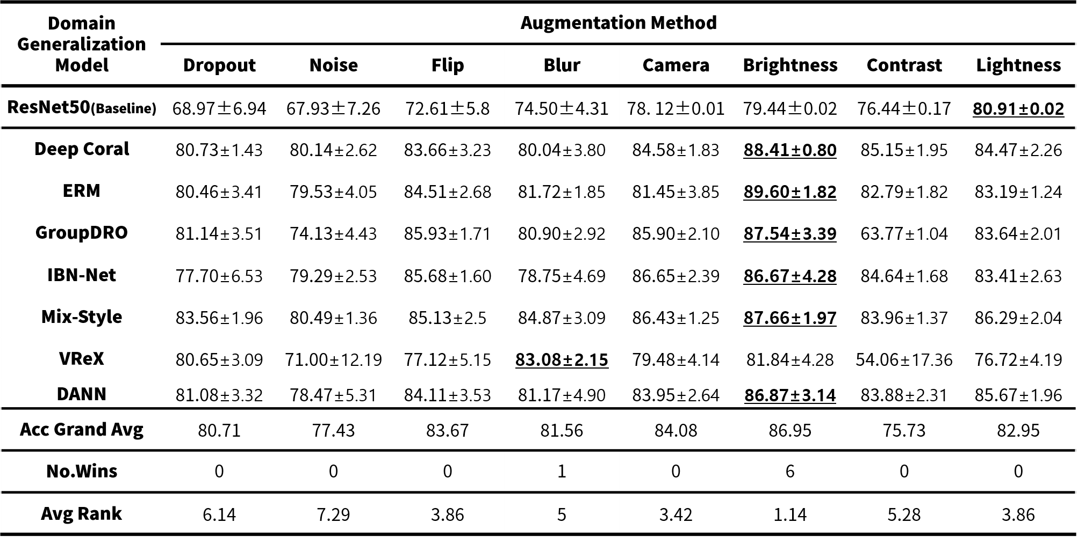
실험 - 비교 검증 실험 및 결과 분석(6/13)
실험 결과 및 분석 – 증강 도메인 별 도메인 일반화 기여도
표는 단일 증강 도메인(Augmented domain) 사용했을 때, 방법에 대한 성능 비교 결과값
표의 값들은 5회 반복 실험에서의 평균 정확도 × 100 값이며 이에 대한 표준 편차는 ± (해당 표준 편차 값)로 표현
모든 방법론의 실험 결과를 종합한 결과 기여도 순서는 Brightness > Camera > Flip > Lightness > Contrast > Blur > Dropout > Noise 순서
대부분의 방법론의 기여도 순서는 거의 비슷하지만 baseline과 VReX 방법은 예외로 순서가 다르며 좋은 성능을 보이는 도메인 증강 방법과 좋지 않는 성능을 보이는 증강 간의 차이가 확연히 큰 것을 알 수 있음
또한, 방법론 전반적으로 기여도 순서가 낮은 증강 도메인 일수록 표준 편차가 커지는 사실을 알 수 있음

Slide 23
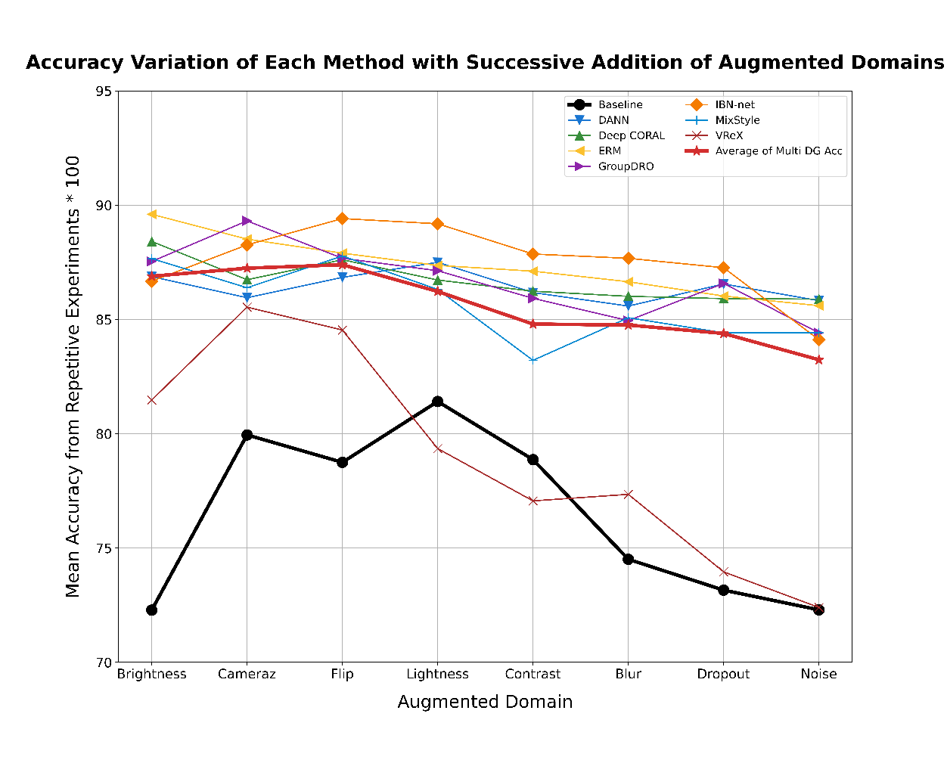
실험 - 비교 검증 실험 및 결과 분석(7/13)
실험 결과 및 분석 – 증강 도메인 개수에 따른 성능 변화
증강 도메인 별 도메인 일반화 기여도가 높은 순서대로 증강 도메인을 추가했을 때, 성능 변화에 대한 실험
실험 결과 증강 도메인의 개수가 3-4개 정도일 때 가장 좋은 성능을 보이다가, 도메인 일반화 기여도가 낮은 도메인이 추가될수록 성능이 점차 하락하는 모습을 보임
앞선 실험 결과와 유사하게 VReX를 제외한 다른 멀티 DG 모델과 달리, baseline과 VReX 모델은 기여도가 낮은 증강 도메인이 추가될수록 성능이 급격하게 하락하는 모습을 보임
데이터셋의 종류 및 성질에 따라 어떤 증강 방법을 도입하는지에 따라 도메인 일반화 성능이 바뀌며, 제안하는 프레임워크는 기존의 일반적인 방법과 다르게 증강 방법에 대해 강건하게 학습 가능하다는 사실을 알 수 있음

Slide 24
실험 - 비교 검증 실험 및 결과 분석(8/13)
실험 결과 및 분석 – 최종 증강 데이터셋
증강 도메인 개수에 따른 성능 변화 실험 결과, “Brightness”, “Camera”, “Flip” 증강 도메인을 사용하였을 때 정확도 87.39%로 가장 높은 성능을 보이고 있음
이에 따라, 3개의 증강 도메인을 추가로 도입하여 제안하는 프레임워크 성능 비교 실험 진행
도메인 증강 결과 다음과 같이 훈련 데이터셋 변화
D-Sub Connector #of subjects and images
Dataset | Class |  |  |  |  |  |  | Domain
 | Ok | Dent | Scratch | Pin | F.M | Glue | Total | The number of domain
Train | 160 | 20 | 20 | 20 | 20 | 20 | 260 | 1
Validation | 40 | 4 | 4 | 4 | 4 | 4 | 60 | 1
Test | 1000 | 120 | 120 | 120 | 120 | 120 | 1600 | 13
D-Sub Connector #of subjects and images
Dataset | Class |  |  |  |  |  |  | Domain
 | Ok | Dent | Scratch | Pin | F.M | Glue | Total | The number of domain
Train | 640 | 80 | 80 | 80 | 80 | 80 | 1040 | 4
Validation | 160 | 16 | 16 | 16 | 16 | 16 | 240 | 4
Test | 1000 | 120 | 120 | 120 | 120 | 120 | 1600 | 13
Original Training Dataset
Final Training Dataset in the Proposed Framework

Slide 25
실험 - 비교 검증 실험 및 결과 분석(9/13)
실험 결과 및 분석 – 타겟 도메인에 따른 정확도(Accuracy)
5번의 반복 실험 결과 모든 방법 중 제안하는 프레임워크의 IBN-net 모델이 가장 좋은 성능을 보임
전반적으로 가상 도메인 증강을 활용한 일반화 방법이 다른 방법에 비해 좋은 성능을 보임(평균 정확도 0.86)
단일 소스 도메인 일반화 방법은 ‘Brightness’ 도메인에 대해 약점을 가지고 있지만 다중 소스 도메인 일반화는 ‘Cameraz’ 도메인 성능이 안 좋은 차이점을 가지고 있음
단일 소스 도메인 일반화 방법보다 온라인 단순 증강 기법을 활용한 부분이 더 좋은 성능을 보이고 있음(다양한 가상의 분포에 대한 인스턴스를 학습하는 것이 보다 효과적이었다고 추측)
Method | NoAug | Offline | Online | Single-Source Domain Generalization |  |  | Domain Augmentation(Proposed Framework) |  |  |  |  |  |  | Total
Model Name | Resnet50 | Resnet50 | Resnet50 | IBN | VREX | DAN | Coral | ERM | GroupDRO | IBN | MixStyle | VREX | DANN | Avg
ALL | 0.732 | 0.7875 |  | 0.800 | 0.772 | 0.794 | 0.8761 | 0.8736 | 0.8713 | 0.8941 | 0.8631 | 0.8454 | 0.8684
Repeat | 0.874 |  |  | 0.884 | 0.862 | 0.912
Brightness | 0.632 |  |  | 0.670 | 0.622 | 0.668
Lcondition | 0.668 |  |  | 0.828 | 0.814 | 0.776
Cameraz | 0.524 |  |  | 0.822 | 0.790 | 0.844

Slide 26
실험 - 비교 검증 실험 및 결과 분석(10/13)
실험 결과 및 분석 – 타겟 도메인에 따른 F1 점수(F1 Score)
F1 점수 또한 동일하게 제안하는 프레임워크의 IBN-net 가 가장 좋은 성능을 보이고 있음
전반적으로 가상 도메인 증강을 활용한 일반화 방법이 다른 방법에 비해 좋은 성능을 보임(평균 F1 0.77)
정확도와 다르게 온라인 증강이 다양한 도메인에 대해 오프라인 증강보다 F1 점수는 월등히 높음(온라인 증강을 통해 다양한 도메인 학습했다 추측)
도메인 일반화 및 증강 기법을 사용하지 않는 방법은 거의 학습이 잘되지 않았다는 것을 알 수 있음
Method | NoAug | Offline | Online | Single-Source Domain Generalization |  |  | Domain Augmentation(Proposed Framework) |  |  |  |  |  |  | Total
Model Name | Resnet50 | Resnet50 | Resnet50 | IBN | VREX | DAN | Coral | ERM | GroupDRO | IBN | MixStyle | VREX | DANN | Avg
ALL | 0.596 |  |  | 0.690 | 0.640 | 0.708
Repeat | 0.768 |  |  | 0.792 | 0.750 | 0.840
Brightness | 0.584 |  |  | 0.582 | 0.478 | 0.546
Lcondition | 0.524 |  |  | 0.738 | 0.716 | 0.712
Cameraz | 0.504 |  |  | 0.692 | 0.622 | 0.704

Slide 27
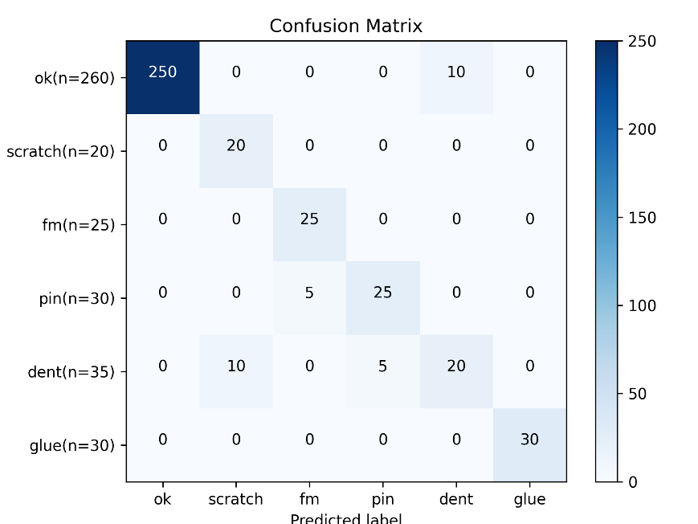
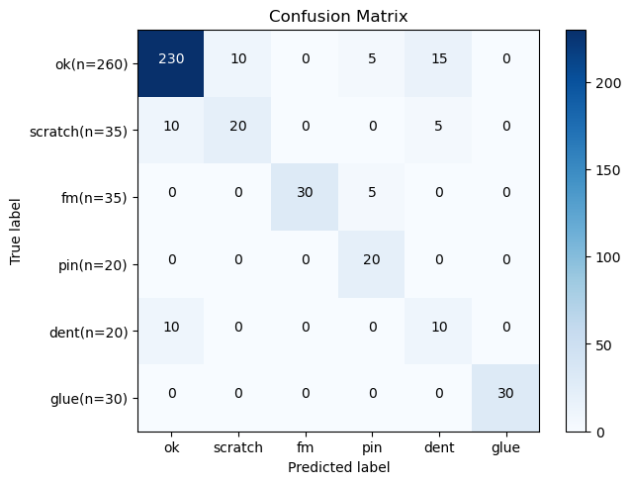
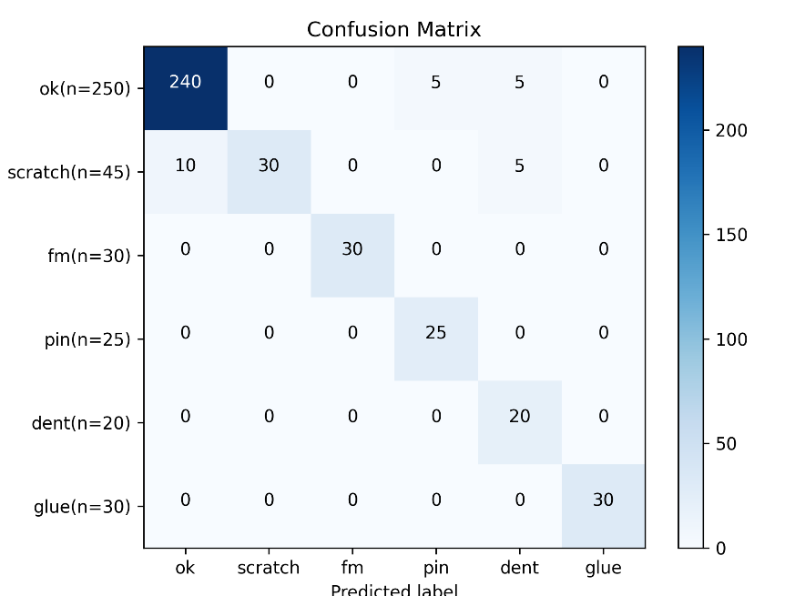
실험 - 비교 검증 실험 및 결과 분석(11/13)
실험 결과 및 분석 – Confusion Matrix 비교 (train data domain = test data domain)
5번의 반복 실험 중에서 모델의 정확도가 가장 높았던 모델에 대한 혼동 행렬(confustion matrix)
‘repeat’ 도메인만 예측을 진행했을 때, 혼동 행렬들은 성능 차이가 조금씩 있지만 대부분 좋은 결과를 보이고 있음 (정확도 : 0.92 / 0.86 / 0.94)
학습했던 도메인에 대해 예측을 진행할 경우 모델 및 방법에 관계 없이 좋은 예측을 할 수 있다는 사실을 알 수 있음
Single DG(IBN-net)
Online Aug
Offline Aug & Multi DG(IBN-net)

Slide 28
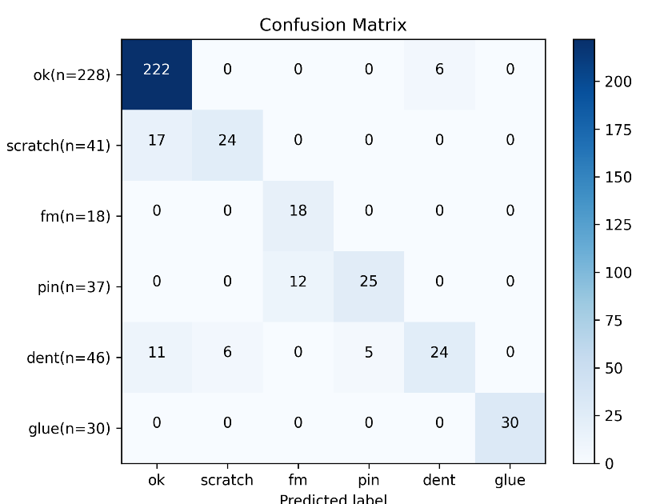

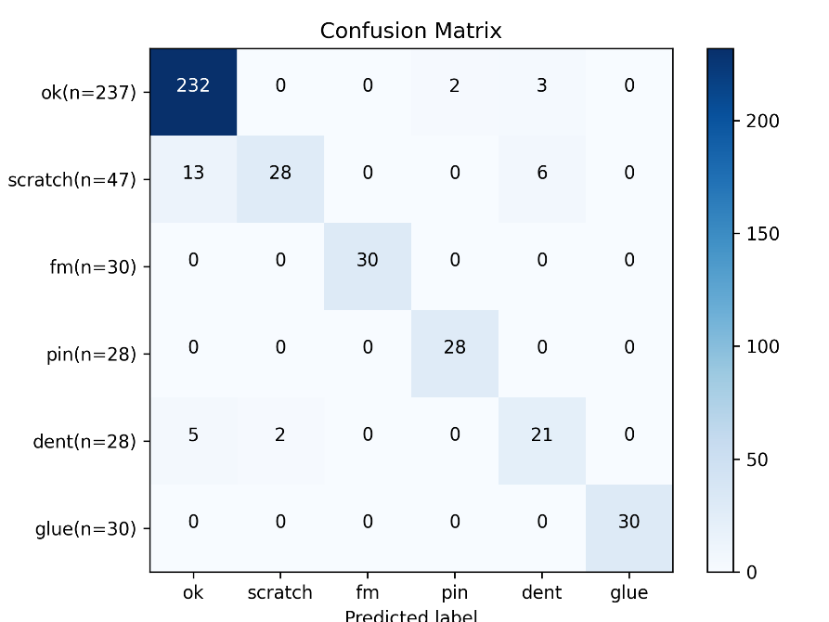
실험 - 비교 검증 실험 및 결과 분석(12/13)
실험 결과 및 분석 – Confusion Matrix 비교 (train data domain ≠ test data domain)
5번의 반복 실험 중에서 모델의 정확도가 가장 높았던 모델에 대한 혼동 행렬(confustion matrix)
‘Lcondition’ 도메인만 예측을 진행했을 때, 앞선 ‘repeat’ 도메인과 비교해서 혼동 행렬들은 성능 차이가 더욱 심해짐 (정확도 : 0.86 / 0.85 / 0.93)
도메인 일반화는 제안하는 방법(도메인 증강 프레임워크)에서 가장 잘 일어난다는 것을 알 수 있음
Single DG(IBN-net)
Online Aug
Offline Aug & Multi DG(IBN-net)

Slide 29
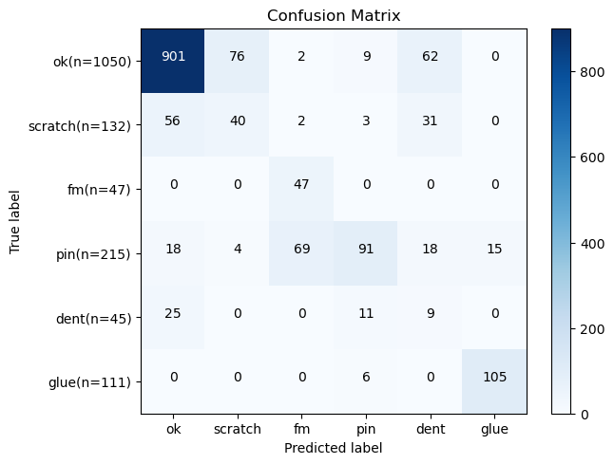
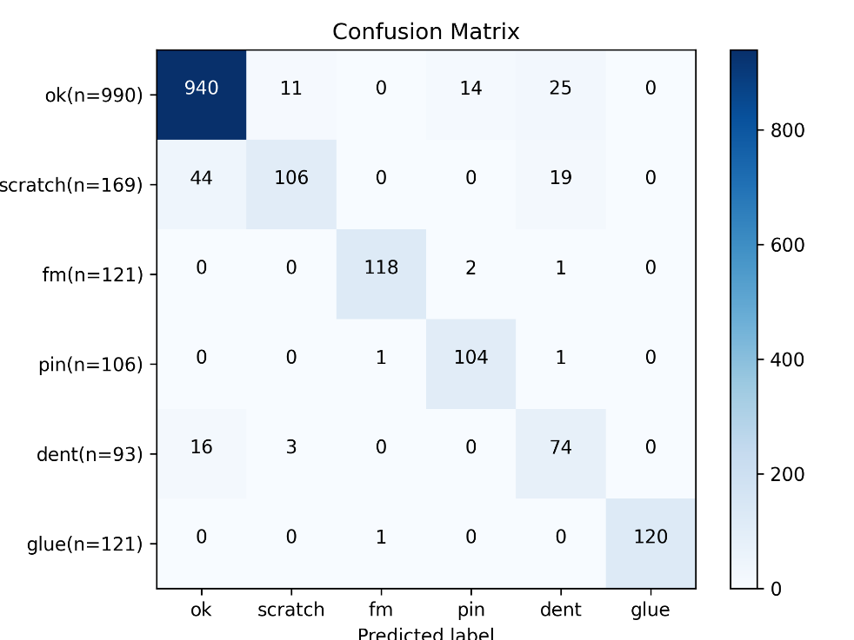
실험 - 비교 검증 실험 및 결과 분석(13/13)
실험 결과 및 분석 – Confusion Matrix 비교(Default Situation Best Case vs Proposed Framework Best Case)
한정된 환경에서 수집한 인스턴스만 존재하는 기존 상황에서 제안하는 방법을 통해 성능을 비약적으로 상승 (정확도 : 0.75 → 0.91 / F1 : 0.55 → 0.88)
Domain Augmentation

Slide 30
결론(1/2)
발표 요약
제조 현장의 머신 비전은 제한된 환경의 데이터만 학습하여 다양한 환경에서 강건한 예측을 진행하는 모델이어야 함
제한된 제조 환경에서 보다 좋은 모델 개발을 위해 제한된 환경 데이터 셋을 증강하고 증강한 방법을 하나의 도메인으로 취급하는 “도메인 증강(Domain Augmentation)” 프레임워크 제안
실험을 통해 다음과 같은 사실을 알 수 있었음
오프라인 이미지 증강을 도메인으로 취급하는 ‘가상 도메인 증강’ 방식을 사용하여 단일 소스 도메인 문제 상황을 다중 소스 도메인 문제 상황으로 변환 할 수 있다
오프라인 이미지 증강 기반 다중 소스 도메인 생성 및 일반화 방법은 기존 도메인 뿐 아니라 처음 접하는 다양한 도메인 또한 좋은 성능을 보이는 강건한 모델을 학습할 수 있게 만들어 준다는 것을 알 수 있다
제안하는 프레임워크는 Domainbed 혹은 도메인 일반화에 분야에서의 SOTA 등 최신의 다중 소스 도메인 일반화 방법(method)를 사용할 수 있으며 장점을 가지고 있음

Slide 31
결론(2/2)
추후 연구
이미지 증강 모델
오프라인 증강을 생성 모델(Conditional-GAN^{[20]}, Diffusion^{[21]})를 이용해 보다 세밀하고 다양한 좋은 품질의 이미지를 생성
VLP Model & Prompt Engineering
최근 연구에서 VLP(Vision-Language Pretrained) 모델이 멀티모달 데이터에서 분류 및 Zero / Few shot learning에서 탁월한 성능을 보임^{[22]}
도메인 일반화 문제에서도 VLP 모델을 활용하고자 하는 연구가 진행되고 있음^{[23]}
텍스트 프롬프트(Ex, 어떠한 증강 기법이 사용 됐는지, 어떠한 상황에서 관측된 이미지인지 등)를 통해 도메인 정보 및 증강 정보를 제공한다면, 보다 강건한 불량 검출 모델을 학습할 수 있을 것이라 예상

Slide 32
출처
Shorten, C., & Khoshgoftaar, T. M. (2019). A survey on image data augmentation for deep learning. Journal of big data, 6(1), 1-48.
Tang, Z., Gao, Y., Karlinsky, L., Sattigeri, P., Feris, R., & Metaxas, D. (2020). OnlineAugment: Online data augmentation with less domain knowledge. In Computer Vision–ECCV 2020: 16th European Conference, Glasgow, UK, August 23–28, 2020, Proceedings, Part VII 16 (pp. 313-329). Springer International Publishing.
Zhou, K., Liu, Z., Qiao, Y., Xiang, T., & Loy, C. C. (2021). Domain generalization in vision: A survey. arXiv preprint arXiv:2103.02503.
Zhou, K., Yang, Y., Qiao, Y., & Xiang, T. Domain Generalization with MixStyle. In International Conference on Learning Representations.
K. Zhou, Y. Yang, T. Hospedales, and T. Xiang, “Learning to generate novel domains for domain generalization,” in ECCV, 2020.
S. Shankar, V. Piratla, S. Chakrabarti, S. Chaudhuri, P. Jyothi, and S. Sarawagi, “Generalizing across domains via cross-gradient training,” in ICLR, 2018
Vedantam, R., Lopez-Paz, D., & Schwab, D. J. (2021). An empirical investigation of domain generalization with empirical risk minimizers. Advances in Neural Information Processing Systems, 34, 28131-28143.
Zhou, K., Yang, Y., Qiao, Y., & Xiang, T. (2021). Domain adaptive ensemble learning. IEEE Transactions on Image Processing, 30, 8008-8018.
Li, B., Shen, Y., Wang, Y., Zhu, W., Li, D., Keutzer, K., & Zhao, H. (2022, June). Invariant information bottleneck for domain generalization. In Proceedings of the AAAI Conference on Artificial Intelligence (Vol. 36, No. 7, pp. 7399-7407).
Pan, X., Luo, P., Shi, J., & Tang, X. (2018). Two at once: Enhancing learning and generalization capacities via ibn-net. In Proceedings of the European Conference on Computer Vision (ECCV) (pp. 464-479).

Slide 33
출처
Sagawa, S., Koh, P. W., Hashimoto, T. B., & Liang, P. (2019). Distributionally robust neural networks for group shifts: On the importance of regularization for worst-case generalization. arXiv preprint arXiv:1911.08731.
Krueger, D., Caballero, E., Jacobsen, J. H., Zhang, A., Binas, J., Zhang, D., ... & Courville, A. (2021, July). Out-of-distribution generalization via risk extrapolation (rex). In International Conference on Machine Learning (pp. 5815-5826). PMLR.
Sun, B., & Saenko, K. (2016). Deep coral: Correlation alignment for deep domain adaptation. In Computer Vision–ECCV 2016 Workshops: Amsterdam, The Netherlands, October 8-10 and 15-16, 2016, Proceedings, Part III 14 (pp. 443-450). Springer International Publishing.
Ganin, Y., Ustinova, E., Ajakan, H., Germain, P., Larochelle, H., Laviolette, F., ... & Lempitsky, V. (2016). Domain-adversarial training of neural networks. The journal of machine learning research, 17(1), 2096-2030.
Long, M., Cao, Y., Wang, J., & Jordan, M. (2015, June). Learning transferable features with deep adaptation networks. In International conference on machine learning (pp. 97-105). PMLR.
Dan Hendrycks, Steven Basart, Norman Mu, Saurav Kadavath, Frank Wang, Evan Dorundo, Rahul Desai, Tyler Zhu, Samyak Parajuli, Mike Guo, Dawn Song, Jacob Steinhardt, and Justin Gilmer. The many faces of robustness: A critical analysis of out-of-distribution generalization. In ICCV, 2021. 2, 7, 18
Tian, J., Zhang, J., Li, W., & Xu, D. (2021). VDM-DA: Virtual domain modeling for source data-free domain adaptation. IEEE Transactions on Circuits and Systems for Video Technology, 32(6), 3749-3760.
https://imgaug.readthedocs.io/en/latest/index.html
Seow, M. J., & Asari, V. K. (2006). Ratio rule and homomorphic filter for enhancement of digital colour image. Neurocomputing, 69(7-9), 954-958.
Mirza, M., & Osindero, S. (2014). Conditional generative adversarial nets. arXiv preprint arXiv:1411.1784.

Slide 34
출처
Ho, J., Jain, A., & Abbeel, P. (2020). Denoising diffusion probabilistic models. Advances in Neural Information Processing Systems, 33, 6840-6851.
Radford, A., Kim, J. W., Hallacy, C., Ramesh, A., Goh, G., Agarwal, S., ... & Sutskever, I. (2021, July). Learning transferable visual models from natural language supervision. In International conference on machine learning (pp. 8748-8763). PMLR.
Vidit, V., Engilberge, M., & Salzmann, M. (2023). CLIP the Gap: A Single Domain Generalization Approach for Object Detection. arXiv preprint arXiv:2301.05499.

